Slide 1
Demande MP Exploitation (Missions sur site) / JYFL pour 2025
3 demandes pour le pôle nucléaire à IJCLab:
Structure des Xe-Cs-Ba-La proches de la drip-line proton (équipe NEXT)
TDRIV on Li-like charge states @ JYFL (équipe SDF)
Probing single particle states in ²¹⁷Pa through isomer spectroscopy (équipe SDF)
Notes:
1

Slide 2
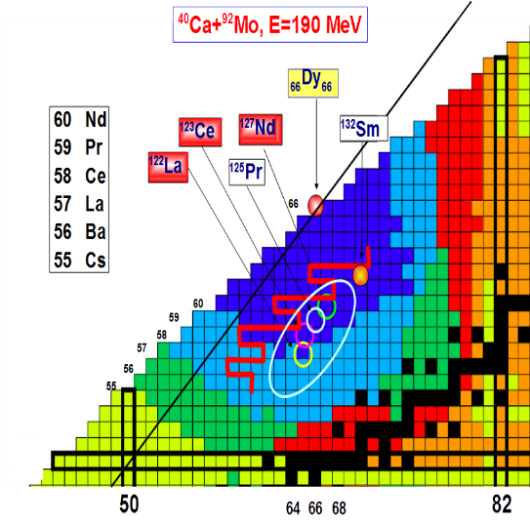
AP JYFL – 2025 Demandeur : A. Astier - équipe NEXT
1- Structure des Xe-Cs-Ba-La proches de la drip-line proton
Contexte : étude de la collectivité et la coexistence de formes dans des noyaux très exotiques, inconnus spectroscopiquement, proches de la zone de déformation maximale dans les lanthanides
Expériences : MARA+JUROGAM3+PlanFocal@JYFL
Exp. JM03 : ⁶⁴Zn+⁵⁸Ni, E_{beam}= 255 MeV (2019)
Exp. JM27 : ⁶⁴Zn+⁵⁸Ni, E_{beam}= 255 & 275 MeV (2021)
Exp. M22 : ⁷⁸Kr+⁵⁴Fe, E_{beam}= 450 MeV (2022)
Objectifs principaux :
états excités de ^{119,120}La, ^{116,117}Cs
Spectroscopies prompte, prompte-plan focal et plan focal des noyaux produits
Recherche de nouveaux isomères
Recherche de nouveaux émetteurs proton directs (^{115,116}La) ou beta-delayed
-> thèse Praveen Jodidar
Collaboration : IJCLab, JYFL, IMP Lanzhou, HIL Varsovie, INR Debrecen, KTH, Simon Frazer, U. Liverpool, GSI

Slide 3
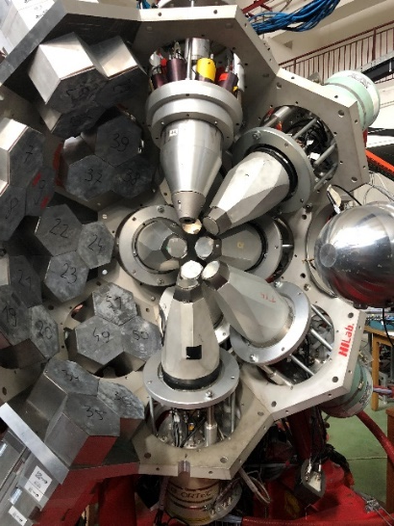
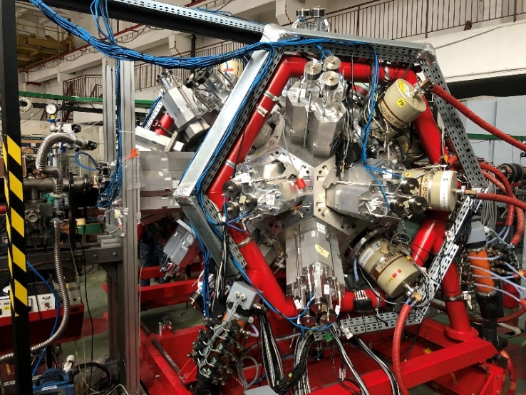
AP JYFL – 2025 Demandeur : A. Astier - équipe NEXT
1- Structure des Xe-Cs-Ba-La proches de la drip-line proton
Contexte : étude de la collectivité et la coexistence de formes dans des noyaux très exotiques, inconnus spectroscopiquement, proches de la zone de déformation maximale dans les Xe-Cs-Ba-La
Expériences EAGLE+NEDA+Plunger@HIL
Exp. HIL097 : ¹⁶O+¹⁰⁶Pd, E_{beam}= 80 MeV (mars 2023) Euro-Labs
Exp. HIL106 : ³²S+⁹²Mo, E_{beam}= 155 MeV (juin 2023) AP JYFL
- Mesure de durées de vie d’états excités dans :
¹¹⁸Xe, ¹²⁰Ba : recherche de corrélations octupolaires
[B(E1), B(E2) dans la bande de parité négative]
¹¹⁹Cs, ¹¹⁹Ba : coexistence prolate-oblate, bandes chirales
[B(M1), B(E2)]
- Recherche de nouveaux isomères qui ne pouvaient pas être observés dans l’expérience en cible mince à JYFL (T_{1/2}~ quelques ns) dans ^{118,119}Cs, ¹¹⁹Ba
-> thèse Arthur Courbe
Collaboration : IJCLab, HIL Varsovie, IMP Lanzhou, JYFL, INR Debrecen, KTH, Simon Frazer, U. Liverpool, GSI

Slide 4
AP JYFL – 2025 Demandeur : A. Astier - équipe NEXT
1- Structure des Xe-Cs-Ba-La proches de la drip-line proton
Résultats très fructueux !
13 papiers publiés depuis 2018 (résultats RITU-JUROGAM & MARA-JUROGAM)
1 thèse soutenue (K. Zheng, oct. 2018 → oct. 2021)
2 thèses en cours (P. Jodidar, oct. 2021 -> oct 2024 & A. Courbe, oct. 2023 -> oct 2026)
Prévisions pour 2025 :
Analyse des expériences réalisées (les nôtres et celles de la collaboration), et poursuite des études.
Une expérience acceptée en 2022 toujours en attente de programmation :
étude des lanthanides proches de la drip-line proton, en particulier la coexistence de formes dans ^{116,118}Xe et ^{118,120}Ba (Exp M26, porte-parole C. Petrache, 8 jours)
Besoins :
1 expérience x 8 jours x 3 personnes (C. Petrache, A. Astier, A. Courbe)
6 k€
Notes:
4

Slide 5
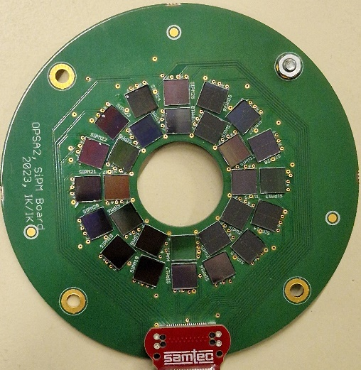
AP JYFL – 2025 Demandeur : G. Georgiev- équipe SDF
2- TDRIV on Li-like charge states @ JYFL
The aim – high accuracy g-factor measurements of short-lived (2⁺) states in RIB;
Approach – Time Dependent Recoil In Vacuum (TDRIV) on well defined charge states
H-like states (e.g. ²⁴Mg @ ALTO; ²⁸Mg @ HIE-ISOLDE) – technique not applicable for Z > 20
Li-like states – should give access up to Z~30 – proof of principle with ⁴⁶Ti @ JYFL
Orsay Particle Scintillator Array (OPSA 2)
New development in collaboration with GSI;
Tested with ⁴⁸Ti beam at ALTO – May 2024;
To be used for E845 at GANIL in September 2024
Ready for the experiment at JYFL from the autumn of 2024
JUROGAM
plunger
OPSA 2
Notes:
Equipe SDF : Nous avons une manip acceptée à JYFL (porte-parole G. Georgiev), intitulée « g-factor measurement of picosecond states using the Time Dependent Recoil In Vacuum technique on Li-like charge states. 46Ti – the proof of principle. ». Le but est de tester la possibilité d’utiliser des ions avec un état de charge spécifique (« Li-like ») pour faire des mesures en utilisant la méthode de TDRIV sure des ions radioactifs post-accélérés, qui doit permettre d’obtenir des valeurs de très haute précision avec des faisceaux radioactifs.
En janvier 2022 nous avons effectué une mesure des états de charge après différents matériels, une condition indispensable pour préparer la manip. Konstantin Stoychev est actuellement en train de finaliser l'analyse des données.
Nous avons aussi préparé un détecteur de particules (OPSA) qui sera utilisé pour plusieurs manip à des installations différentes (GANIL, ALTO, JYFL). Malheureusement son prototype s'avère non fonctionnel et nous sommes en train de de faire un deuxième développement d'OPSA. Le but est de finaliser cette deuxième version d'OPSA avant la fin de l'année qui va nous permettre de programmer la manip sur 46Ti à JYFL en 2024.
5

Slide 6
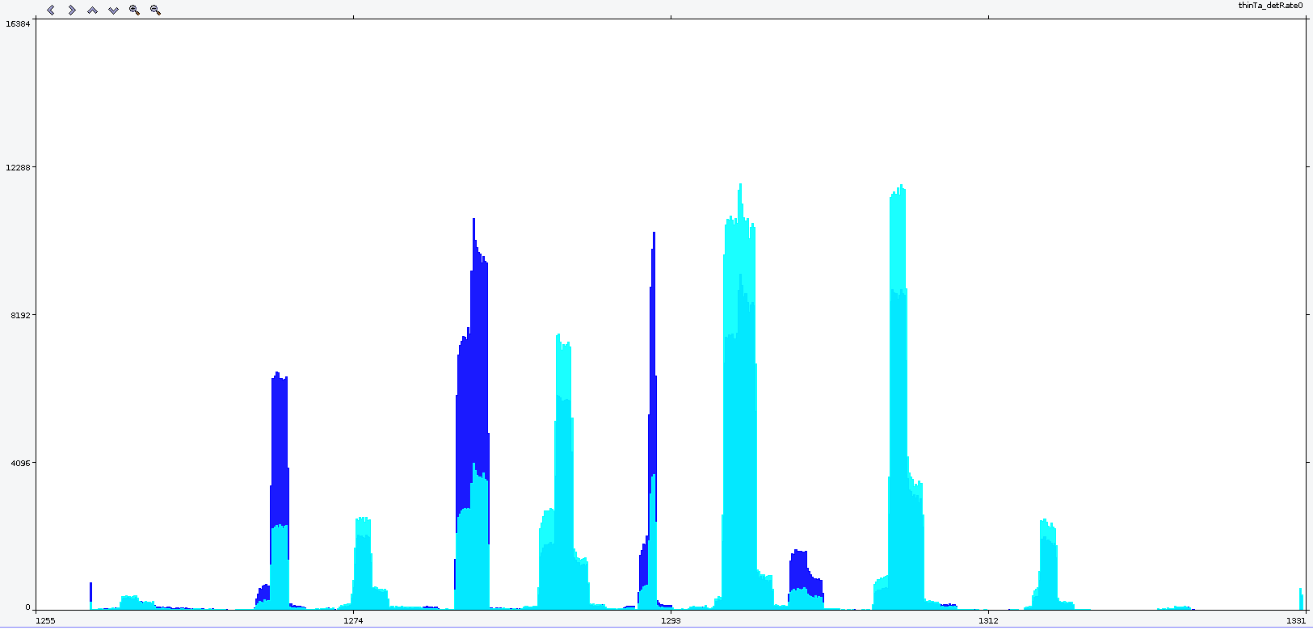
AP JYFL – 2025 Demandeur : G. Georgiev- équipe SDF
2- TDRIV on Li-like charge states @ JYFL
Jan. 2022 – Charge state measurement of ⁴⁸Ti ions at RITU focal plane
Different ⁴⁸Ti beam energies achieved through several Ta degraders;
Charge states measured after Ta, Nb, Mg and C foils;
Fraction of Li-like ions determined at different settings to prepare for the g factor measurement;
Beam contamination of ⁵²Cr(13⁺) identified in the ⁴⁸Ti(12⁺) beam setting.
May 2024 – in-beam tests of OPSA 2 @ ALTO
⁴⁶Ti g-factor measurement expected
to be performed in 2025.
AP request for 2025:
“missions”: 2 persons (Post. Doc? + GG) for a total of 6 weeks – 7.5 k€
“fournitures”: target and degrader foils for the plunger – 3.5 k€
11 k€
Notes:
Equipe SDF : Nous avons une manip acceptée à JYFL (porte-parole G. Georgiev), intitulée « g-factor measurement of picosecond states using the Time Dependent Recoil In Vacuum technique on Li-like charge states. 46Ti – the proof of principle. ». Le but est de tester la possibilité d’utiliser des ions avec un état de charge spécifique (« Li-like ») pour faire des mesures en utilisant la méthode de TDRIV sure des ions radioactifs post-accélérés, qui doit permettre d’obtenir des valeurs de très haute précision avec des faisceaux radioactifs.
En janvier 2022 nous avons effectué une mesure des états de charge après différents matériels, une condition indispensable pour préparer la manip. Konstantin Stoychev est actuellement en train de finaliser l'analyse des données.
Nous avons aussi préparé un détecteur de particules (OPSA) qui sera utilisé pour plusieurs manip à des installations différentes (GANIL, ALTO, JYFL). Malheureusement son prototype s'avère non fonctionnel et nous sommes en train de de faire un deuxième développement d'OPSA. Le but est de finaliser cette deuxième version d'OPSA avant la fin de l'année qui va nous permettre de programmer la manip sur 46Ti à JYFL en 2024.

Slide 7
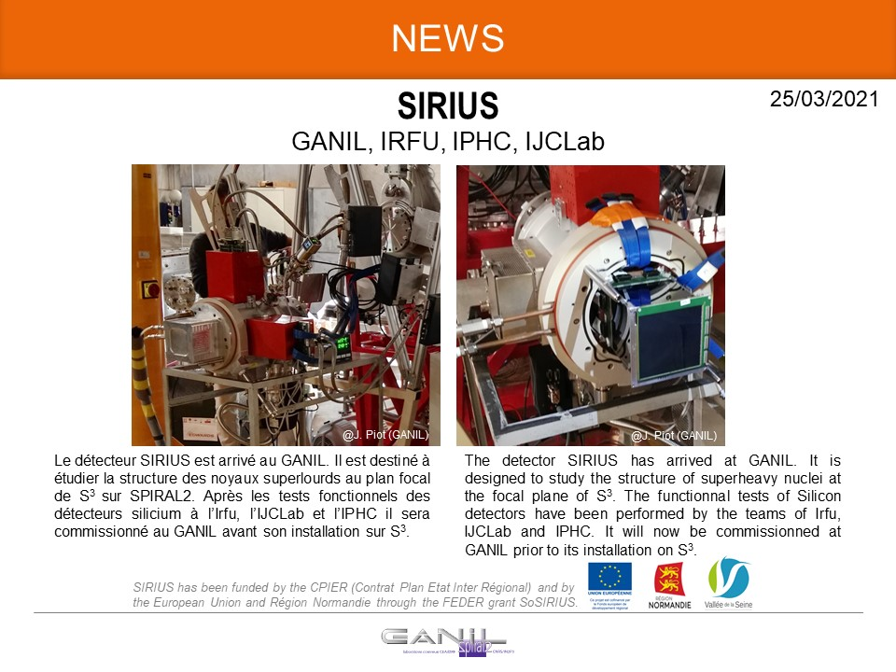
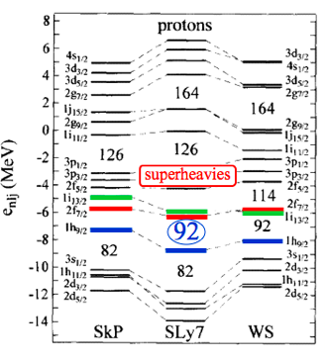
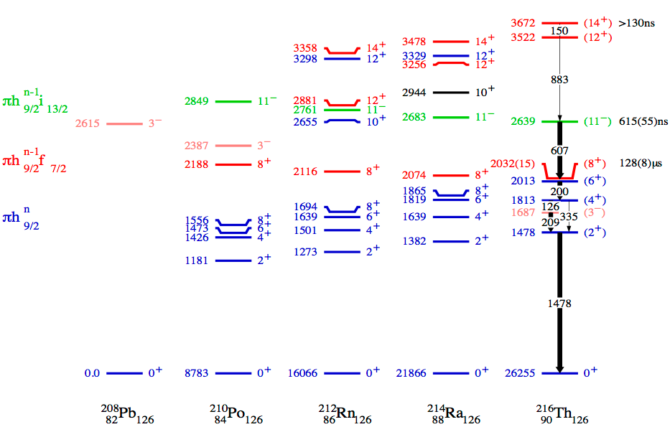
AP JYFL – 2025 Demandeur : K. Hauschild - équipe SDF
3- Probing single particle states in ²¹⁷Pa through isomer spectroscopy
Motivation: shell stabilization of the heaviest nuclei
516
8⁺
K. Rutz et al., Nucl. Phys. A 634 (1998) 67.
²¹⁶Th: K. Hauschild et al., Phys. Rev. Lett. 87 (2001) 072501.
P. Kuusiniemi et al., E.P.J. A25 (2005) 397.
Notes:
A proposal to study single-particle states in 217Pa through isomer spectroscopy will be submitted to the JYFL PAC in Sept this year. The general motivation is the shell stabilisation of the heaviest nuclei.
In this figure are shown mean-field calculations, tuned for these nuclei, predict a large gap at Z=92 between the orbitals h9/2 and f7/2 orbitals highlighted in blue and red.
This is at variance with extrapolations of single-particle energies obtained in lighter N=126 isotones. This is manifested by the gap between the two 8+ states associated with these two orbitals (also shown in blue and red) closing with increasing.
In fact, there is some evidence that they have swapped places which could have consequences for the ground state of 217Pa.
Now, the position of the f7/2 and i13/2 can strongly be shifted by octupole correlations – which are not considered in mean field theories.
Manifestation of strong octupole correlations is the decreasing excitation energy of the 3-, which is shown in pink… so it’s essential to see what is happening at 217Pa

Slide 8
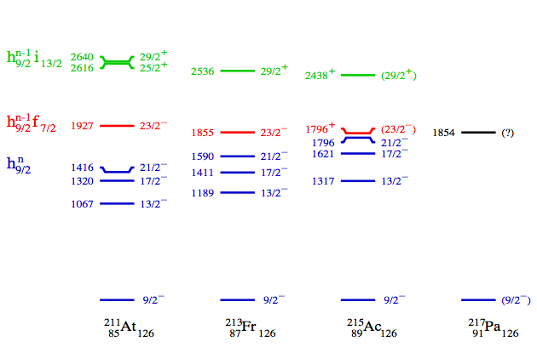
fully aligned 23/2- and 29/2+ states in odd-Z N=126
AP JYFL – 2025 Demandeur : K. Hauschild - équipe SDF
3- Probing single particle states in ²¹⁷Pa through isomer spectroscopy
70 ns
238 ns
335 ns
B(E3) ~ 22
B(E3) ~ 26
B(E3) ~ 27
(23/2-)
29/2+ K.-H. Schmidt et al NPA 318 (1979) 253
T. Ikuta, et al., PRC 57 (1998) R2804
F.P. Heßberger et al., EPJA 15 (2002) 335
Riisanen et al., PRC 90 (2014) 044324
Astier and Porquet, PRC 87 (2013) 014309
Notes:
The last nucleus in the plot is 217Pa. The published assignment of this isomeric state would mean a significant break from the well-established systematics of the
fully aligned 23/2- and 29/2+ built on the f7/2 and i13/2 observed in the odd-Z N=126 isotones. In fact, one would probably assign the observed isomer as the 23/2-. This is the conclusion of the papers of Alain Astier and Riisanen et al

Slide 9
Spectroscopy in ²¹⁷Pa
AP JYFL – 2025 Demandeur : K. Hauschild - équipe SDF
3- Probing single particle states in ²¹⁷Pa through isomer spectroscopy
70 ns
238 ns
335 ns
~2450
29/2+
B(E3) ~ 22
B(E3) ~ 26
B(E3) ~ 27
E3 => T1/2~ 475 ns if B(E3)~30
(23/2-)
17/2+
Δ ~ 50 keV & B(E3) ~ 30 WU
=> T1/2 ~ 1 ms
?
Notes:
As with the other N=126 isotones one should also expect a 29/2+ isomer and the experimental signature for this would be the observation of a delayed E3 transition of approximately 600 keV.
The ~500 ns half-life is too short to be performed on S3… RITU at JYFL is more appropriate.
The decay path from the known isomer to the ground state is unknown.

Slide 10
AP JYFL – 2025 Demandeur : K. Hauschild - équipe SDF
3- Probing single particle states in ²¹⁷Pa through isomer spectroscopy
Spectroscopy in ²¹⁷Pa
Budget request:
4 persons (KH+ALM+AA+student) x 14 days
10 k€
70 ns
238 ns
335 ns
B(E3) ~ 22
B(E3) ~ 26
B(E3) ~ 27
13/2+
(23/2-)
1 ms
?
?
(13/2+)
13/2+
13/2+
~600
~600
M2
OR
E3
7/2-
²⁰⁹Bi
α_{gs}
²¹⁷Pa
α_{gs}
M2, α_{TOT}=0.36
600-keV γ-ray
from 13/2+ with
T_{13/2} ~0.5 μs x 1 ms
Notes:
If the interaction between the f7/2 and the i13/2 has caused the f7/2 to become the ground state, this would be apparent through another E3 isomer.
Using combined gamma-ray and internal conversion electrons it should then be possible to build a level scheme to identify the position of the single-particle states thus providing data on the single particle spectra and the gaps near

Slide 11
Demande MP Exploitation (Missions sur site) / JYFL pour 2025
3 demandes dans le pôle nucléaire à IJCLab:
Structure des Xe-Cs-Ba-La proches de la drip-line proton (équipe NEXT)
TDRIV on Li-like charge states @ JYFL (équipe SDF)
Probing single particle states in ²¹⁷Pa through isomer spectroscopy (équipe SDF)
Missions et déplacements | 23 k€
Fournitures et Equipements scientifiques | 4 k€
Total des besoins | 27 k€
Support Euro-Labs | - 6 k€ ?
(hypothèse 2 k€/exp)
Total demandé à l’IN2P3 pour 2025 | 21 k€
Notes:
11

